Slide 1
-80度で運用可能な完全自律 シーイング測定装置の開発
V215a
1/15
○沖田博文（東北大学）
高遠徳尚（ハワイ観測所）
市川隆（東北大学）
日本天文学会2012年秋期年会
大分大学
2012年9月19日

Slide 2
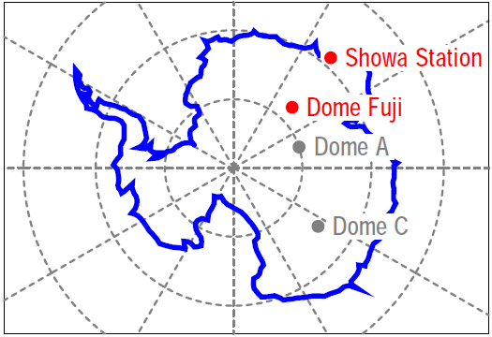
Introduction
2/15
シーイング”Seeing”は観測効率を決定する重要なパラメーター
・高い空間分解能
・深い検出限界
→良シーイング観測地で天体観測することが本質的に重要
南極大陸内陸高原は地球上で最もシーイングが良い予想
・特異な地形、気象
→自由大気シーイング～0.3秒角台
地表面付近には接地境界層と呼ばれる強い乱流層が存在
観測地 | 標高 | 自由大気シーイング | 接地境界層の厚さ
South Pole | 2,835m | 0.37” | 270m
Dome A | 4,093m | ? | 13.9m
Dome C | 3,250m | 0.36” | 30m
Dome Fuji | 3,810m | ? | ?
Syowa
©SPIE Okita+2010
ドームふじの自由大気シーイングと接地境界層の厚さを測定したい

Slide 3
DIMM
3/15
Differential Image Motion Monitor (DIMM)はシーイングを測定する方法として広く使用されている。原理としては地球大気の異なるpathを通ってきた天体からの光を観測し、検出器上に出来る複数の天体像の相対的な位置の分散をシーイングに焼き直すものである。(M. Sarazin & F. Roddier, 1990)
θ_{l,t} シーイング
σ²_{l,t} 2星の位置の分散
λ 観測波長
z 天頂角
D 開口直径
d 開口間距離
ちなみにσ²_{l,t}を求めるためには有限の測定時間ΔtでN回する必要がある。これらも重要なDIMMパラメーターである。

Slide 4
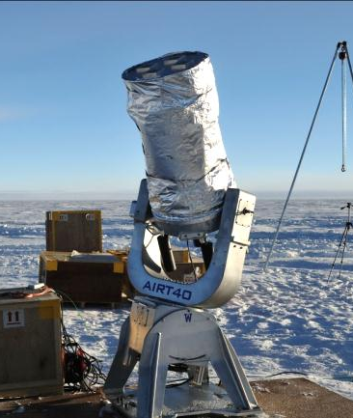
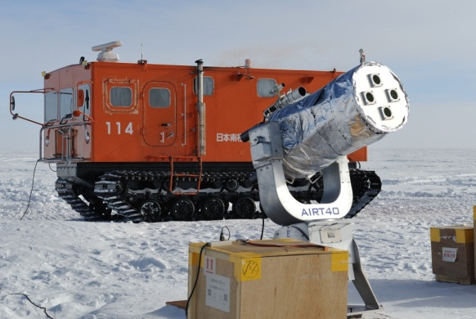
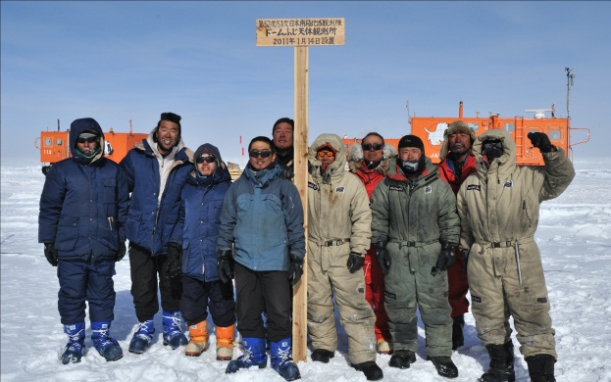
JARE52 Activities
4/15
2010-2011年に実施された第52次日本南極地域観測隊によってドームふじ基地のシーイング測定を初めて実施。
太陽の沈まない夏期
4日間（実質丸1日分）のデータ
雪面から高さ約2m（接地境界層の影響大）
about 2m
Tohoku-DIMM put on the AIRT40. The entrance pupils were about 2m above snow surface.
JARE51st and JARE52nd Dome Fuji team members at Dome Fuji

Slide 5
JARE52 Results (1)
5/15
JARE52の全シーイング観測結果
平均1.2秒角、Median 1.1秒角、25%tile 0.83秒角、75%tile 1.5秒角が得られた。
観測は雪面で実施しており、接地境界層の影響を強く受けていると考えられる。
Table.2 statistics of our seeing measurements
Fig.5 DIMM seeing with the wavelength =0.55μm. All measurements were curried out during daytime (the Sun didn’t set). We chose the exposure times as 1/1,000 second, and the height of the entrance pupils of our DIMM were about 2m above snow surface.

Slide 6
JARE52 Results (2)
6/15
時間変化を調べたところシーイングは連続的に変化し18時頃に0.7秒角の極小を得る事が分かった(左図(i)。
16m気象タワーとの比較では温度とウインドシア（風速の差）がシーイングと良い相関があることが分かった。これらの相関からシーイングが雪面付近の乱流層によって悪化することが示唆される。
0.5
Wind shear (m/s)
Fig.6 (i) the seeing values versus Dome Fuji local time. (iii) temperatures with some offsets. (blue is at 0.3m with -6◦C offset, magenta is at 6.5m & -3◦C, cyan is at 9,5m without offset, yellow is at 12m & +3◦C, and black is at 15.8m & +6◦C. (iv) wind speeds at the height of 6.1m (red) and 14.4m (green).
Fig.7 (left) The scattergram between the seeing and the temperatures. (right) The scattergram between the seeing and the wind shear.

Slide 7
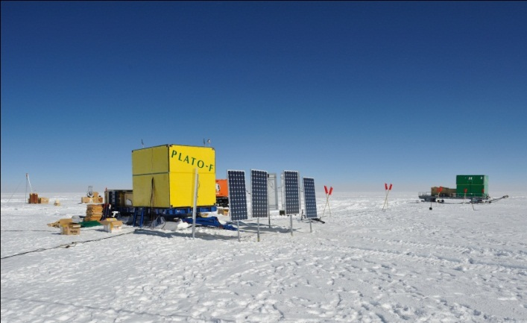
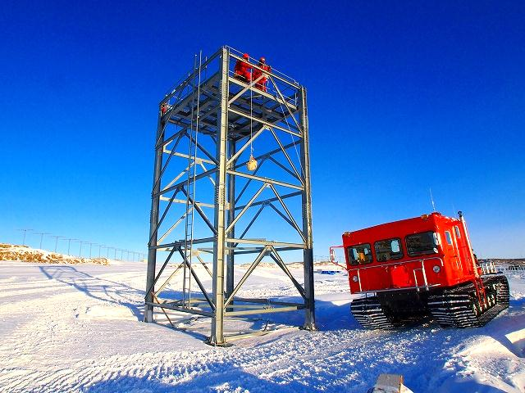
問題点
7/15
JARE52でのシーイング観測
夏期のみの4日間のデータ
雪面から高さ約2mで観測を実施
冬期のシーイング値が分からない
自由大気シーイング・接地境界層の厚みの情報が得られない
雪面から高さ約10mで冬期のシーイングをリモートで測定する事を計画
無人発電通信モジュールPLATO-F （52次隊で搬入）
天体観測ステージ（53次隊で搬入）
完全自立なシーイング測定望遠鏡（54次隊で設置予定）
天体観測ステージ
Photo by 堀川さん
PLATO-F

Slide 8
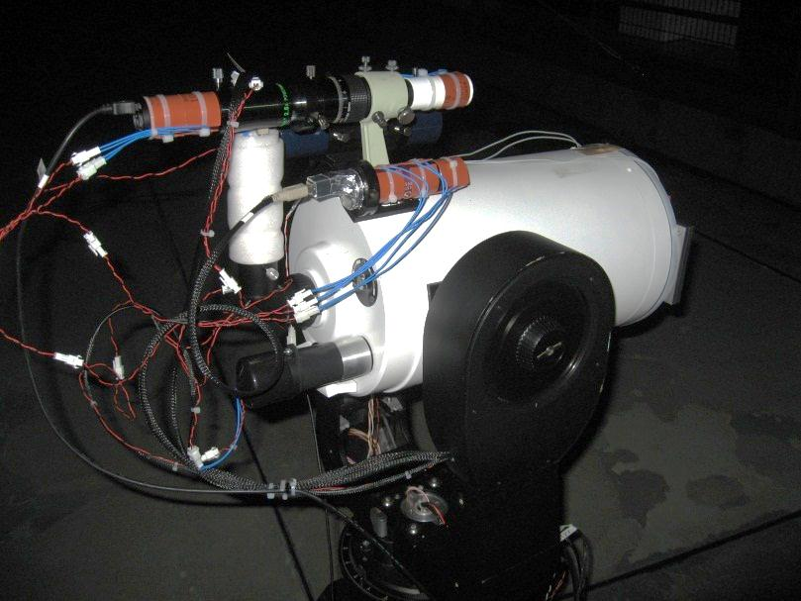
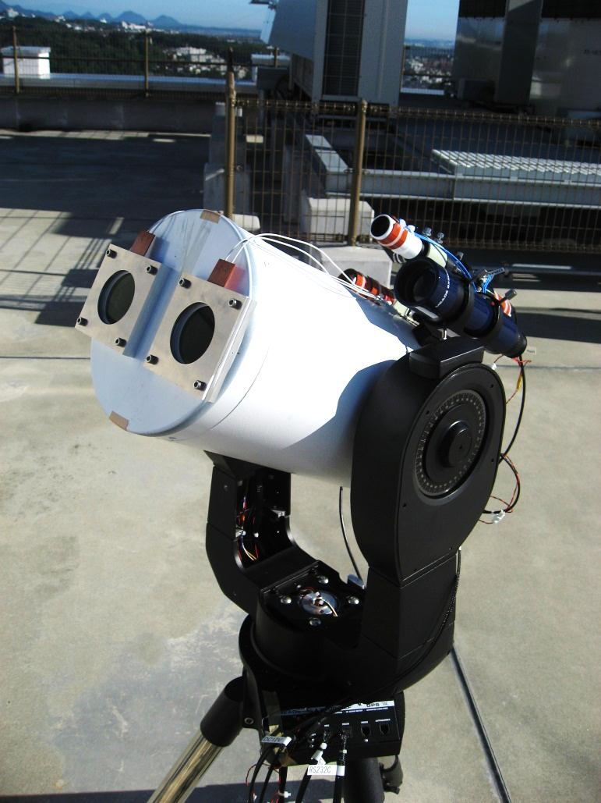
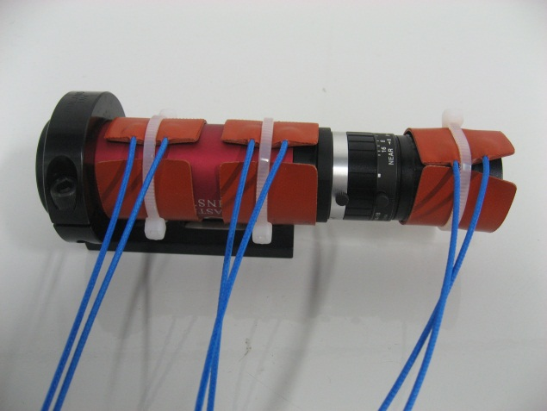
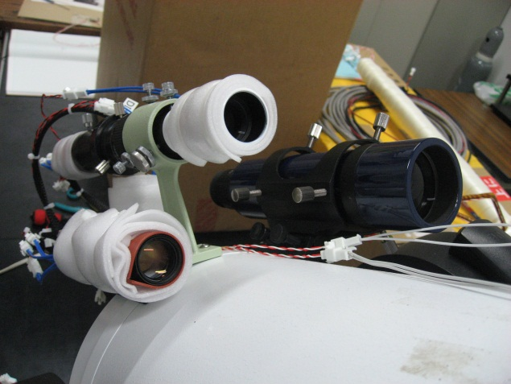
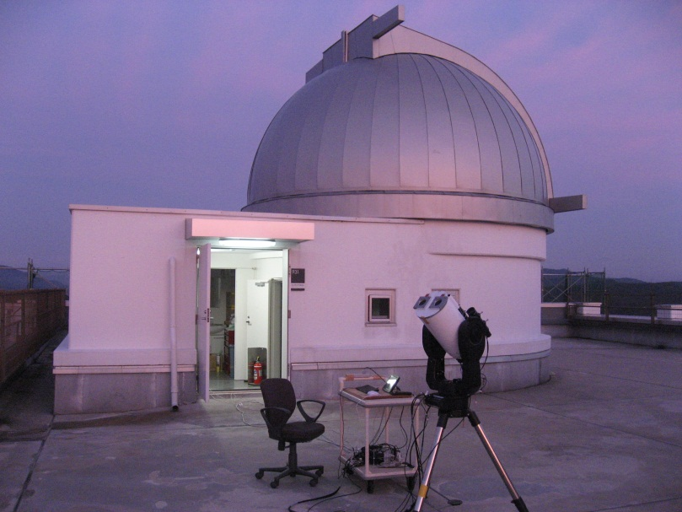
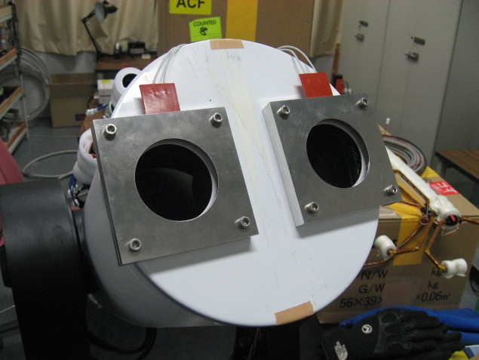
DF-DIMM
8/15
Dome FUJI winter-over DIMM

Slide 9
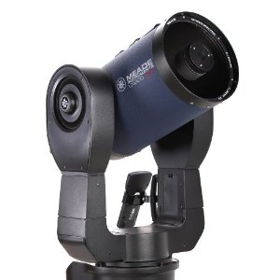
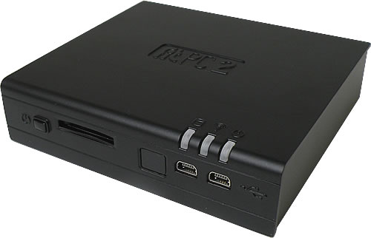
DF-DIMM Hardware
9/15
望遠鏡
MEADE LX200AFC-8”
（口径20cm、経緯台式の自動導入望遠鏡）
検出器
SBIG ST-i monochrome
（USBバスパワーで駆動するフルフレーム転送・
非冷却CCDカメラ）
コントロールPC
CompuLab FitPC2 C1600 WiFi
（6Wで駆動する超小型ファンレスPC）
Meade
LX200ACF-8”
×3台
×3台
SBIG ST-i
→ なぜ市販品を用いるのか？
・高い信頼性
・部品調達が容易
・相対的に安価
CompuLab FitPC2

Slide 10
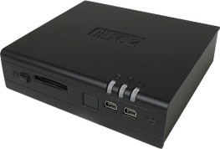
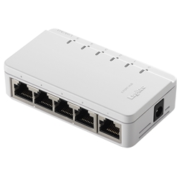
DF-DIMM Hardware
10/15
3台のPCで得たデータから望遠鏡を制御しDIMM観測を実施
画像データから状況を判断、自律的に観測を実施
観測結果だけを
日本へ転送
導入精度の不足
↓
高視野ファインダー
コマンド
Iridium
Open Port
DIMM観測カメラ
（視野0.08度）
画像データ
中視野（0.5度）ファインダー
（日中用）
画像データ
高視野（4度）ファインダー
（夜間用）
画像データ
厳密なアライメント不要、望遠鏡を置いて電源ONするだけでシーイング測定が可能

Slide 11
 | DF-DIMM
Telescope | Meade LX200ACF-20 (D=203mm, f=2000mm) with TeleVue Everbrite Diagonal
Mount | Meade LX200ACF-8” (Alt-Az mode)
Weight
Focuser | JMI MotoFocus with hand-made speed reduce circuit
Wedge prism | Apex=30”, φ80mm
d | 140mm
D | 60mm
Filter | Edmund #67013-L
Wavelength | 472nm, Δ=35nm
Diffraction Limit | 1.98” (=2.59pixel)
Main_CCD | SBIG ST-i
Pixel size | 7.4μm x 7.4μm
Pixel number | 648 x 486
Pixel scale | 0.763”/pix
FOV | 8.2’ x 6.2’
DayGuideCCD | SBIG ST-i
 | DF-DIMM
DayGuide lens | Pencial BORG 25 #6025 With 2.5x TeleVue Powermate f=438mm F/17.5
Filter | Edmund #86347-L
Wavelength | 655nm, Δ=24nm
Diffraction Limit | 6.59”
DayGuide Pixel scale | 3.49”/pix
DayGuide FOV | 0.62d x 0.47d
NightGuideCCD | SBIG ST-i
NightGuide lens | FUJIFILM HF50HA-1B f=50mm, F/2.3
Filter | Edmund #67013-L
Wavelength | 472nm, Δ=35nm
Diffraction Limit | 5.46”
NightGuide Pixel scale | 30.5”/pix
NightGuide FOV | 5.5d x 4.1d
Control | 3x FitPC2 nightview for ST-i sextractor for detection and other original softs
Heater | 35W (+ AC 8W)
Total Power | 36W (Max. 43W)

Slide 12
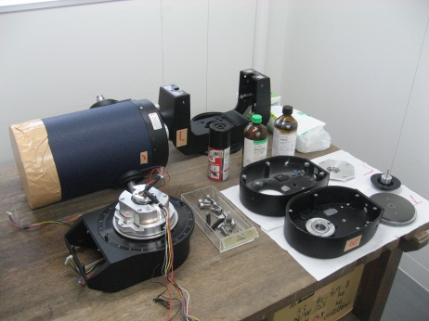
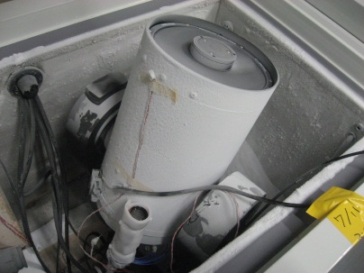
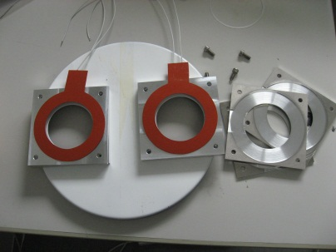
DF-DIMM Hardware
12/15
-80度のドームふじで使用するために改造を実施
完全な分解と洗浄
完全に脱脂洗浄し-80度で使用可能なグリスに交換
最低限の加熱
電子回路やモーターをヒーターでピンポイント加熱
結露対策
光学窓にヒーターを追加
できるだけ隙間を無くす
完全に分解
FOMBLIN ZLHT
ソルベイソレクシス(株)HPより
冷却実験
→ -80度で動作を確認
市販望遠鏡を改造、南極仕様にする技術・技能をほぼ確立
水平モーター
DIMMマスク（ウェッジプリズム）

Slide 13
DF-DIMM Software
13/15
LX200と3台のST-iを制御するために3台のFitPC2を用いる。OSはUbuntu 11.04を用い、C言語、awk、 bashスクリプトで以下のようなソフトを作成した。
望遠鏡の操作は自作ソフトを用いた。ST-iのコントロールはNightViewを用いた。得られた画像の解析はcfitsioを用いた自作ソフトでホットピクセルを除去しSextractorで天体検出を行った。
さらにこれらを組み合わせたスクリプトをinitプロセスやcrontabに実行させることで電源ONで自動的に観測を開始、状況に応じて終了・再観測するようにした。
望遠鏡は完全に自立して観測を行い、最低限の情報のみを日本に送信する。
天体の自動導入
露出時間の決定
視野中心への天体導入
ピント位置検出・移動
焦点距離の測定・決定
本体とファインダーの原点を同期
視野内に天体が導入できない場合に周辺を探す
DIMM観測
DIMMパラメーター
Δt = 0.001 sec
N = 30

Slide 14
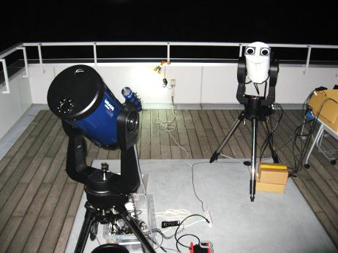
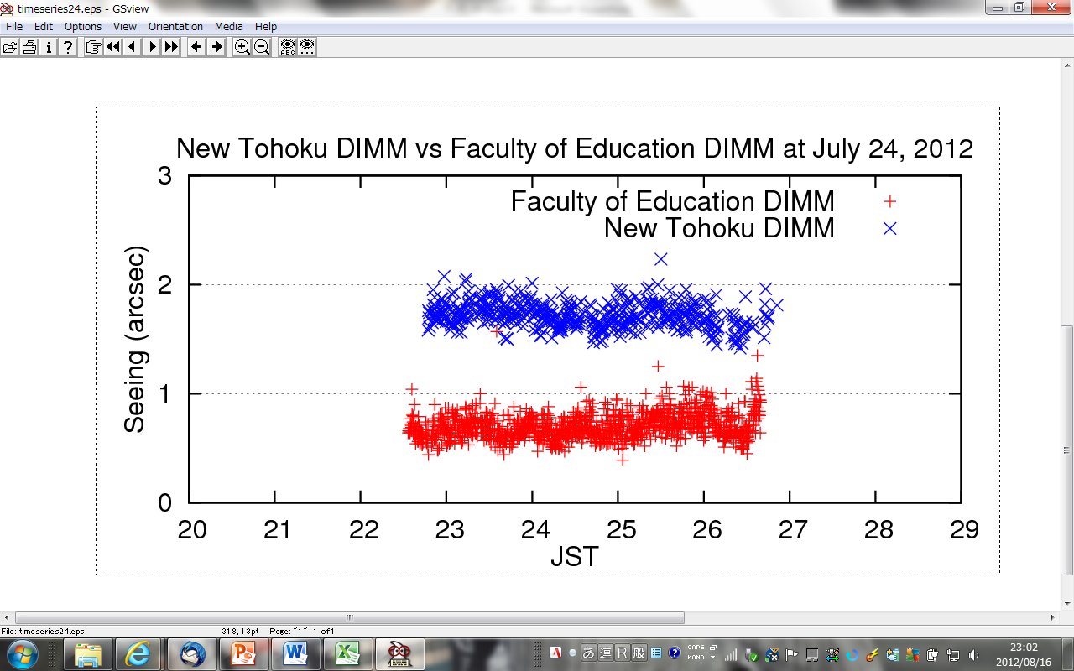
東広島天文台での比較観測
14/15
開発・試験観測の他に、DF-DIMMで正しい値が得られているかどうかを評価するため7月23日からの1週間、東広島天文台において教育学部DIMMとの同時観測を実施した。観測の結果2台のDIMMの測定値は時系列・統計的に良い一致が見られた。
Fig.15 Hiroshima-DIMM (left, dark blue one) and DF-DIMM (right, white one)
FIg.16 Time series seeing values. Red: Hiroshima- DIMM Blue: New Tohoku DIMM (with offset +1”)
Hiroshima-DIMM
Fig.17 (left) The histgram of two DIMMs. Red line means Hiroshima-DIMM and blue one means DF-DIMM.
(right) Correlation map of DF-DIMM and Hiroshima-DIMM. The correlation coefficient is 0.63.
DF-DIMM

Slide 15
Conclusion
15/15
良シーイングは天文学にとって極めて重要である
南極大陸内陸高原は地球上で最もシーイングが良いと予想されている
2010-2011年に初めてドームふじ基地でシーイング観測が行われたが、夏期のみの4日間の観測でかつ雪面から2mで行われた結果であって冬期の自由大気シーイングや接地境界層についてはまだ分かっていない
完全自律リモート望遠鏡で冬期のシーイング測定を計画し望遠鏡を開発
高さ10mの天体観測ステージ、無人発電通信モジュールPLATO-Fを使用
ハードウェアは市販品（LX200、ST-i、FitPC2）を組み合わせ低温改造
完全自律観測が可能なソフトウェア・手法を開発
厳密なアライメント不要、望遠鏡を置いて電源ONするだけでシーイング測定が可能
2012年11月に南極へ輸送、2013年1月からドームふじで観測開始、随時観測結果を日本に送信予定

